Slide 1
LE DÉVELOPPEMENT
DU LEADERSHIP
PAR L’APPRENTISSAGE
DANS
L’ACTION
Sonia
Castagnier
Sabrina
Lévesque
Geneviève Mignault
Pascale
Sauvé
Septembre 2014

Slide 2
Table des matières
Description de la problématique
  Contexte de la demande
  Objectif de recherche
Revue de la littérature
Balisage

Slide 3

employés
#1
5,4 M
45 000
groupe financier coopératif
membres
864
376
caisses populaires
points de service
3

Slide 4
Membres
Succursale
Succursale
Succursale
Direction
et planification
stratégique
des talents
Fédération
Assurances
Fiducie
Caisse centrale
Capital de risque
4

Slide 5
Cueillette de données
14 entrevues individuelles
semi-directives
4 groupes :
  Gestionnaires identifiés relève
  Supérieurs
  Conseillers en ressources humaines
  Haute direction
  Documentation

Slide 6
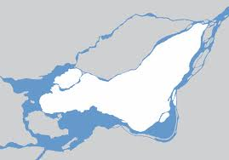
Contexte de la demande
Admissibilité à la retraite 2014-2018
(Région de Montréal) :
  74 % DG
  22 % personnel de gestion et de coordination
Pénurie de main-d'œuvre
Taux de roulement 25 %
  Possibilités limitées d’avancement
Virage vente
  Compétences de leadership

Slide 7

Développement de la relève de gestion
Revue de talents
1 363
120
2010
2014
Stratégies dans l’action existantes
Temps limité pour activités d’apprentissage

Slide 8
Objectif de la recherche-action
Identifier les leviers qui permettent
de développer le leadership des gestionnaires par des mécanismes d’apprentissage dans l’action.

Slide 9
Table des matières
Description de la problématique
Revue de la littérature
  Définitions
  Schéma intégrateur des leviers
  Limites de l’apprentissage dans l’action
Balisage

Slide 10
Développement du leadership
Développement du leadership
Gestionnaires
Bassin
de relève
de gestion
Apprenants
ciblés par la recherche-action
Développement des hauts potentiels
HP

Slide 11
En milieu de travail
Hors milieu de travail
Expérience
Formel
Apprentissage dans l’action
Formation académique
Informel
Activité éducative planifiée et structurée
11

Slide 12
L’apprentissage dans l’action…
… permet à un apprenant de développer des compétences de leadership en travaillant sur un projet organisationnel réel et complexe, individuel ou de groupe, et ce, grâce à l’échange avec les pairs et à la réflexivité.
(Adapté de Leonard et Marquardt, 2010; Groves, 2007; O’Neil et Marsick, 2007; Marquardt, 2011; Pedler, 2008)

Slide 13
Équilibre entre l’apprentissage et l’action
Tâches
reliées
à l’action
Apprentissages
individuels
Apprentissages
organisationnels
Pratique
réflexive
Valoriser
la divergence
et les conflits
dans l’équipe
Temps
pour
apprendre
Accomplir
les tâches
reliées au
projet
Travailler
en
harmonie
13
Cho et Egan (2009); Brook, Pedler et Burgoyne (2012); Lysø, Mjøen et Levin, 2011

Slide 14
Compétences développées grâce aux mécanismes d’apprentissage dans l’action
leadership
Dépassement
CONNAISSANCE DE SOI
Bonnes personnes dans bons projets
centré sur l'équipe
MEILLEURES
RELATIONS
AVEC
SUBALTERNES
Compréhension du rôle et de la micropolitique de l'organisation
délégation
consultation
coaching
questionnement
Analyse des échecs
Ouverture
à la critique
Engagement, empowerment, apprentissage continu
Équilibre entre le mode directif et collaboratif
Recherche de solutions
Consolidation d'équipe
Construction d’équipe
Rétroaction
Facilitation
Recherche de la divergence et de la diversité
14

Slide 15
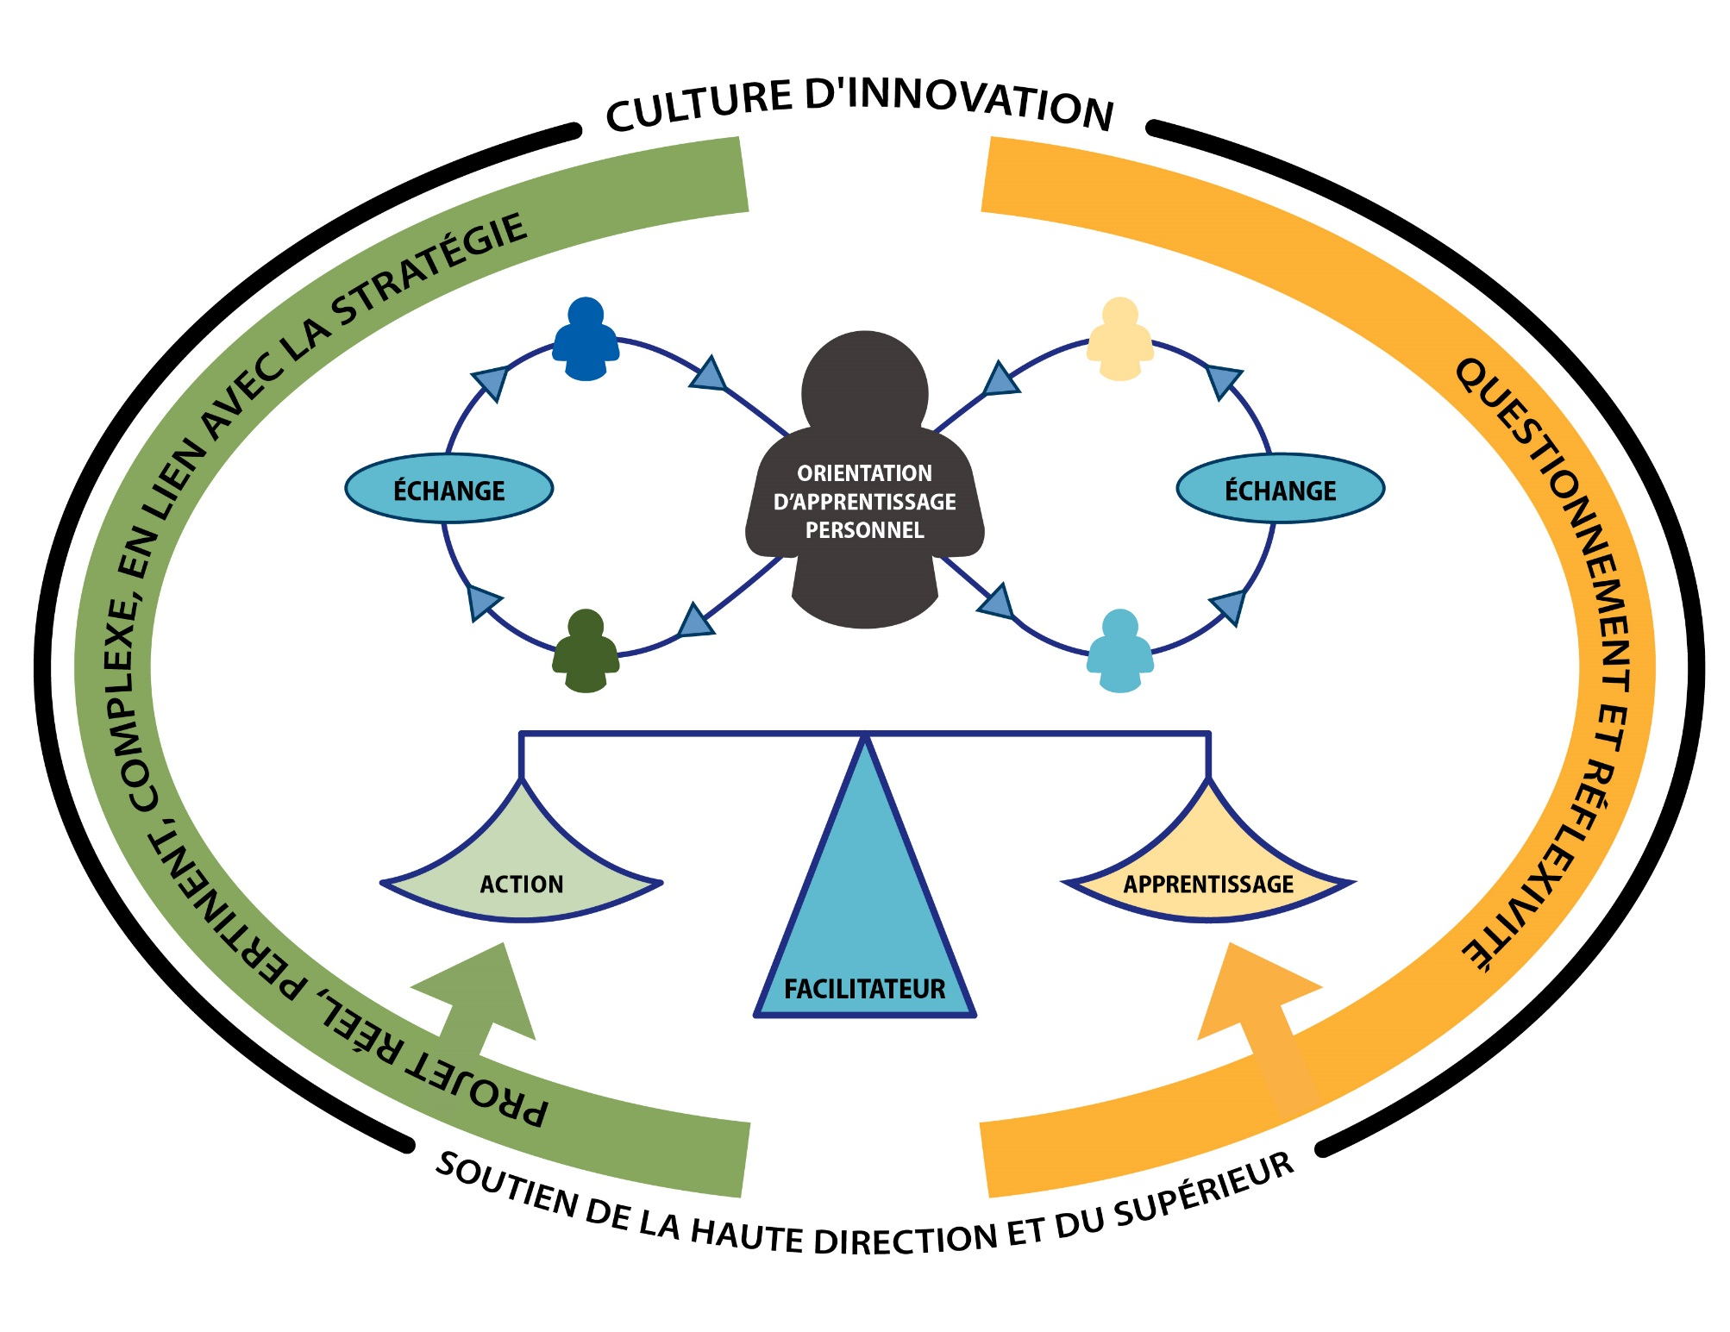
Les leviers des mécanismes d’apprentissage dans l’action

Slide 16

Caractéristiques individuelles
Orientation d’apprentissage personnel
  Motivation
  Auto-efficacité
  Orientation vers un but d’apprentissage
Croyances du sujet sur ses propres capacités à organiser et à mettre en œuvre les actes nécessaires à l’atteinte de performances données.
(Bandura, 1986)
[...] la capacité, l’ouverture et l’intérêt envers les activités d’apprentissage [...]
(Choi et Jacobs, 2011)
[...] l’engagement et l’engouement envers l’apprentissage et un intérêt pour le contenu abordé [...]
(Choi et Jacobs, 2011)
L’intention de s’engager dans des activités stimulantes, le désir de s’améliorer et à une tendance à s’appuyer sur ses performances passées pour évaluer sa performance actuelle.
(Choi et Jacobs, 2011)
16

Slide 17
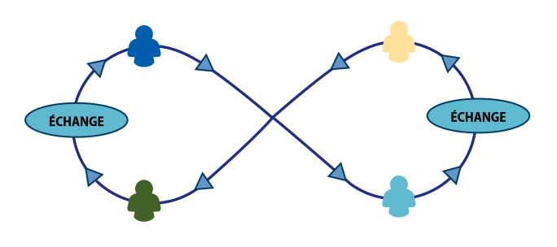
Composition du groupe et échange avec les pairs
Échange avec les pairs
  L'échange favorise les apprentissages (Lysø et collab., 2011)
  Les gestionnaires apprennent les uns des autres (Revans, 2011)
  Questions différentes (Bourner, 2011; Brook et collab., 2012)
  Réflexion enrichie (Revans, 2011; Cho et Egan, 2009)
Composition diversifiée du groupe
  Solutions créatives (O’Neil et Marsick, 2007) et synergie (Leonard et Marquardt, 2010)
  Confiance et ouverture (Cowan, 2013)
  Contrôle sur les processus d'équipe et la résolution de problème (Cowan, 2013)
17

Slide 18
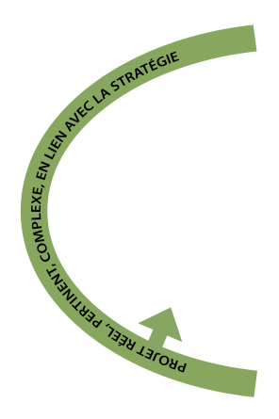
Projet organisationnel
PROJET
Groupe
Individuel
Changement organisationnel
Réalité professionnelle
18
(Lysø et collab., 2011)

Slide 19

Questionnement et réflexivité
[…] puisque l’on apprend en réfléchissant aux situations en profondeur.
Le questionnement et la réflexivité doivent accompagner l’action.
[…] peuvent compenser un manque d’équilibre entre l’apprentissage et l’action.
Cowan, 2013; Brook et collab., 2012
Cho et Egan, 2009; Cowan, 2013
19
Cho et Egan, 2009

Slide 20
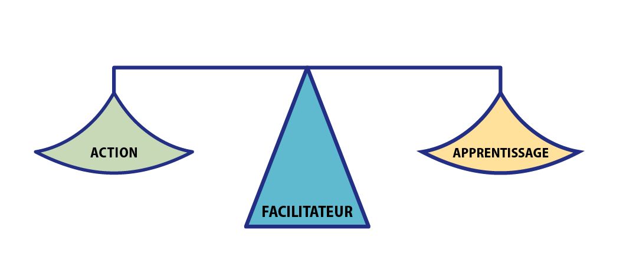

Présence
d’un facilitateur
Réflexivité et équilibre entre l’apprentissage et l’action (O’Neil et Marsick, 2007)
Aide avec le processus (Pedler, 2008)
Partage des perceptions (Roussel, 2013)
Atteinte de l’autonomie (Revans, 2011; Bourner, 2011; Pedler, 2008)
20

Slide 21
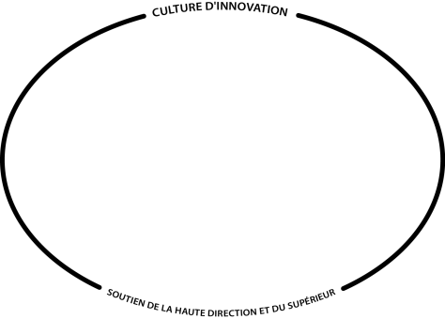
Culture d’innovation
Soutien du supérieur
  Atteinte de résultats organisationnels
  (Lysø et collab., 2011)
  Meilleure perception de l’utilité (Choi et Jacobs, 2011)
Culture d’innovation (Jeon et Kim, 2012)
  Droit à l’erreur (Larsen, 2014)
21

Slide 22
Limites de l’apprentissage dans l’action
Implantation
  Coûts
  Raisons politiques
  Charge de travail élevée
Culture inappropriée
  Incompatibilité
  Impuissance

Slide 23
Table des matières
Description de la problématique
Revue de la littérature
Balisage
  Validation des leviers
  Constats

Slide 24
Entreprises retenues
1.
2.
3.
Multinationale manufacturier
  88 600 employés
  70 pays
  3 programmes pour les hauts potentiels
Parapublique commerce de détail
  7 500 employés
  Québec
  Formation en alternance
Multinationale solutions pharma et médicales
  32 000 employés
  30 pays
  Programme canadien pour tous les gestionnaires
  Programme international pour les hauts potentiels

Slide 25


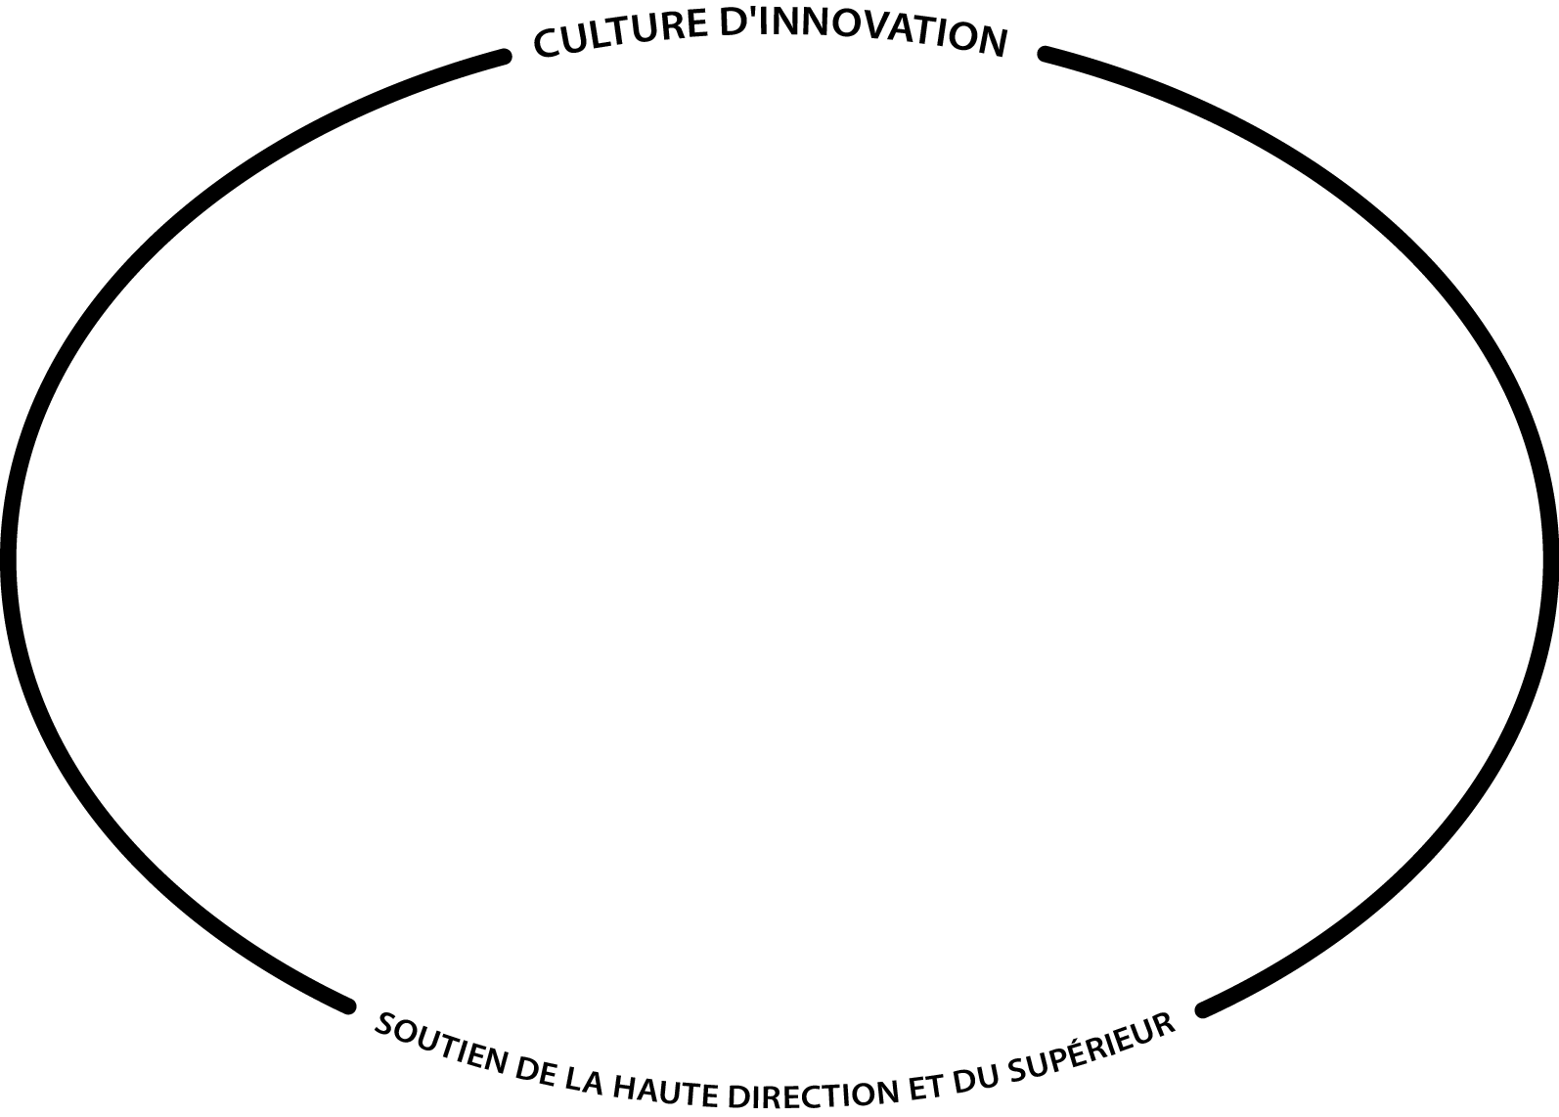




Présence des leviers

Slide 26
Constats
Levier | Manufacturier | Détail | Pharmaceutique
Caractéristiques individuelles
Composition du groupe et échange avec les pairs
Équilibre entre apprentissage et action
Questionnement, réflexivité et rôle du facilitateur
Projet organisationnel
Culture d’innovation

Slide 27
Conclusion
Défis des organisations :
#1 : Innovation
#2 : Ressources humaines
    Développement du leadership
    Formation
27
Conference Board CEO Challenge (Mitchell, Ray et Van Ark, 2012)

Slide 28
DES QUESTIONS?
Merci
de
votre
écoute
28

